Slide 1
Теорема косинусов и ее следствия
Работу выполнила
Учитель математики Волкова Л.Н.

Slide 2
Формулировка теоремы
Квадрат любой стороны треугольника равен сумме квадратов двух других сторон без удвоенного произведения этих сторон на косинус угла между ними.
$b^{2}={a^{2}+c}^{2}−2ac∗\cos{β}$
b
c
$$β$$
a

Slide 3
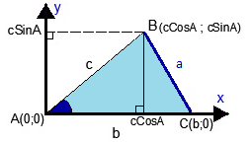
Доказательство теоремы косинусов
Докажем равенство для стороны а и угла А. Для этого введем систему координат как показано на рисунке (ось Ох направляется вдоль стороны АС). Точка B при этом получит координаты B (cCosA;cSinA).
Применим формулу расстояния между двумя точками:
Применяем формулу сокращенного умножения к квадрату суммы:
Используем основное тригонометрическое тождество и получаем:

Slide 4
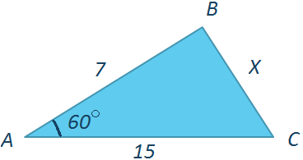
Применение теоремы
Для нахождения стороны треугольника, если известны две другие стороны треугольника и угол между ними.
${BC}^{2}={{AB}^{2}+AC}^{2}−2∗AB∗AC∗\cos{A}$
$$X^{2}={7^{2}+15}^{2}−2∗7∗15∗\cos{60°}$$
$$X^{2}=49+225−210∗\frac{1}{2}$$
$$X^{2}=169$$
X $=13$

Slide 5
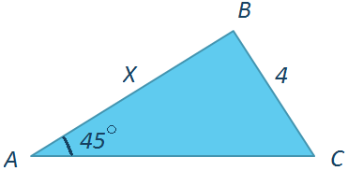



Применение теоремы
Для нахождения стороны треугольника, если известны две другие стороны треугольника и угол не между ними.
$${BC}^{2}={{AB}^{2}+AC}^{2}−2∗AB∗AC∗\cos{A}$$
$$4^{2}={X^{2}+(2√2 )}^{2}−2∗X∗2\sqrt{2}∗\cos{45°}$$
$$8 =X^{2}+8−4√2∗X∗\frac{√2}{2}$$
$$X^{2}−4∗X=0$$
$$X∗(X−4)=0$$
$$2√2$$
$$X−4=0$$
$$X=4$$

Slide 6
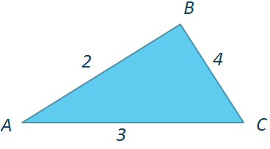
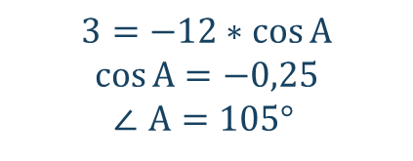
Применение теоремы
Для нахождения углов треугольника, если известны три его стороны.
$4^{2}={3^{2}+2}^{2}−2∗3∗2∗\cos{А}$
$16=9+4−12∗\cos{А}$
$$3=−12∗\cos{А}$$
$$\cos{А}=−0,25$$
∠ $А=105°$

Slide 7
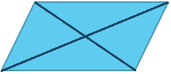
Применение теоремы
Сумма квадратов диагоналей параллелограмма равна сумме квадратов его сторон.
А
В
Доказательство:
1) Рассмотрим треугольник ABD.
По теореме косинусов:
2) Аналогично, из треугольника ADC
D
С
3) Сложим полученные равенства почленно:
4) По свойствам параллелограмма, AB=CD,
поэтому:
Что и требовалось доказать.

Slide 8
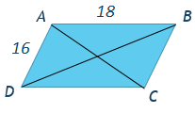
Пример решения задач
Дано: AB=18, AD=16, AC-BD=4
Найти: AC, BD.
Решение:
1) Пусть BD=X, AC=X+4, тогда:
AC²+BD²=2*AB²+2*AD²
Х²+(Х+4)²=2*18²+2*16²
Х²+ Х²+8Х+16=2*(256+324)
2Х²+8Х+16=2*580
Х²+4Х+8=580
Х²+4Х-572=0
Д=16+2288=2304=48²
Х₁=$\frac{48−4}{2}$=22
Х₂=$\frac{−48−4}{2}$=-26 – не удовлетворяет условию задачи
2) BD=X=22
AC=X+4=22+4=26
Ответ: 22; 26.

Slide 9
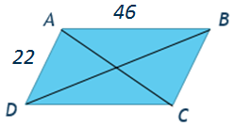
Пример решения задач
Дано: AD=22, AB=46, AC:BD=2:3
Найти: AC, BD.
Решение:
1) Пусть АС=2X, BD=3X, тогда:
AC²+BD²=2*AB²+2*AD²
4Х²+9Х²=2*22²+2*46²
13Х²=968+4232
13Х²=5200
Х²=400
Х=20
2) BD=3X=60
AC=2X=40
Ответ: 60; 40.

Slide 10
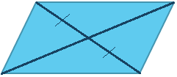
Следствия теоремы
Свойства медианы треугольника.
В
С
Дано: ABCD – параллелограмм
Найти: АО.
О
А
D
Решение:
ABCD – параллелограмм
AC²+BD²=2AB²+2AD²
2) Рассмотрим ABD, в нем АО = $\frac{АС}{2},$ BO = $\frac{BD}{2}$
4AO²+BD²=2AB²+2AD²
AO² = $\frac{\text{2}\text{AB}\text{²+2}\text{AD}\text{²−}\text{BD}\text{²}}{\text{4}}$

Slide 11
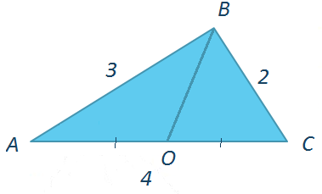
Пример решения задач
Дано: AB=3, AС=4, BС=2
Найти: ВО.
Решение:
BO² = $\frac{\text{2}\text{AB}\text{²+2}\text{BC}\text{²−}\text{AC}\text{²}}{\text{4}}$
BO² = $\frac{\text{2}\text{∗3}\text{²+2}\text{∗2}\text{²−}\text{4}\text{²}}{\text{4}}$ = $\frac{\text{18}\text{+}\text{8}\text{−}\text{16}}{\text{4}}$ = $\frac{\text{10}}{\text{4}}=2,5$
BO = $√2,5$
Ответ: $√2,5$

Slide 12
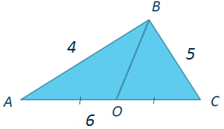
Пример решения задач
Дано: AB=4, AС=6, BС=5
Найти: ВО.
Решение:
1)Достроим треугольник до параллелограмма:
ABCD – параллелограмм
AC²+BD²=2AB²+2ВС²
6²+BD²=4²+5²
BD²=16+25-36
BD²=5
BD=$√5$
2)BO = $\frac{\text{BD}}{\text{2}}$
BO = $\frac{√5 }{\text{2}}$
Ответ:BO = $\frac{√5 }{\text{2}}$

Slide 13
Спасибо за внимание!

